Slide 1
О создании в гимназии Центра образования естественно-научной и технологической направленностей «Точка роста»
Управляющий совет
МКОУ гимназии г. Слободского
19.10.2021

Slide 2
С 1 сентября 2021 года
Центры создаются в целях обеспечения реализации федерального проекта «Современная школа» национального проекта «Образование».
Задачи Центра
совершенствование условий для повышения качества образования в общеобразовательных организациях;
расширение возможностей обучающихся в освоении учебных предметов и программ дополнительного образования естественно-научной и технологической направленностей;
практическую отработку учебного материала по учебным предметам «физика», «химия», «биология».

Slide 3
Организационная работа по созданию Центра
Подготовка (ремонт и оснащение) учебных помещений (классов):
Ремонт финансировался из местного бюджета.
Капитально отремонтировано 3 учебных кабинета (физики, химии, биологии). Гимназии выделено на данные работы 1358 тыс. руб.
Областной бюджет профинансировал дополнительно к городским средствам 300 тыс. руб. (мебель, спец. шкаф для реактивов, доп. ремонт)
2. Оснащение учебным оборудованием. Оборудование закуплено министерством образования Кировской области на федеральные средства.
2. Формирование нормативной базы работы Центра.
3. Подготовка кадров гимназии для работы в обновленных условиях.

Slide 4
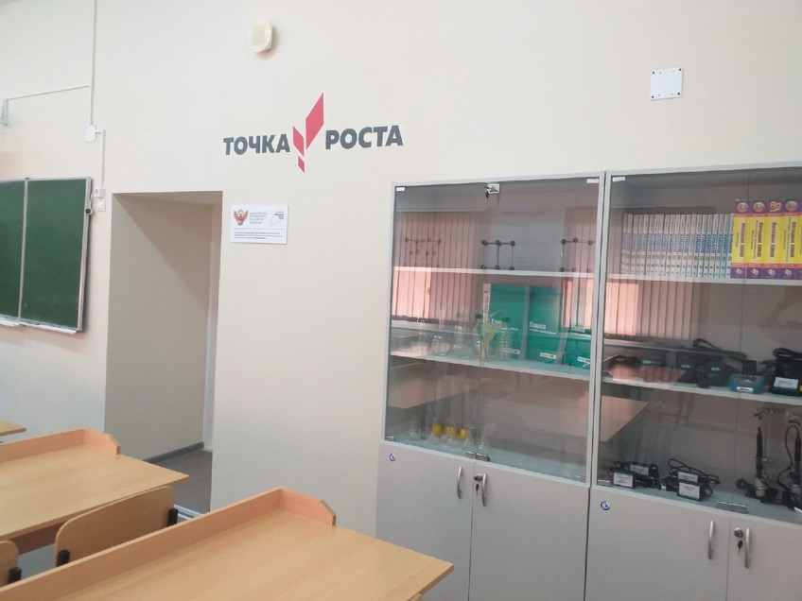
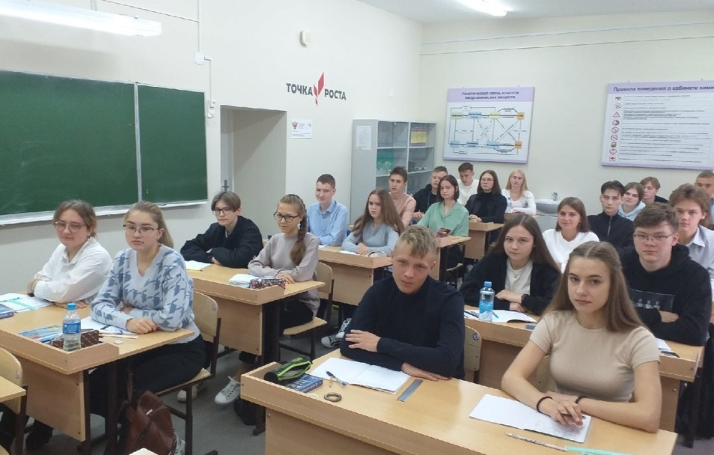
Капитальный ремонт кабинетов (по руководству о брендировании) Кабинет химии

Slide 5
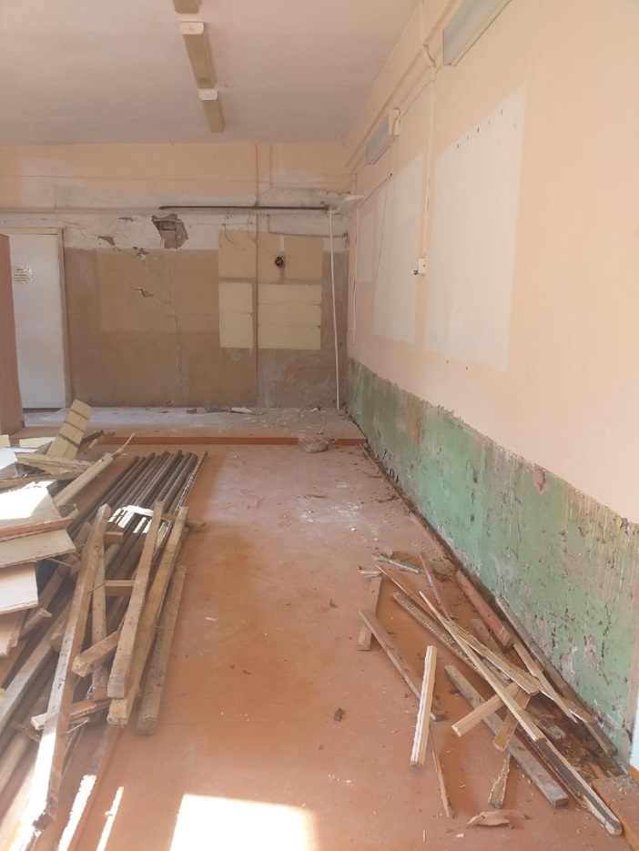
Ход ремонтных работ кабинет химии

Slide 6
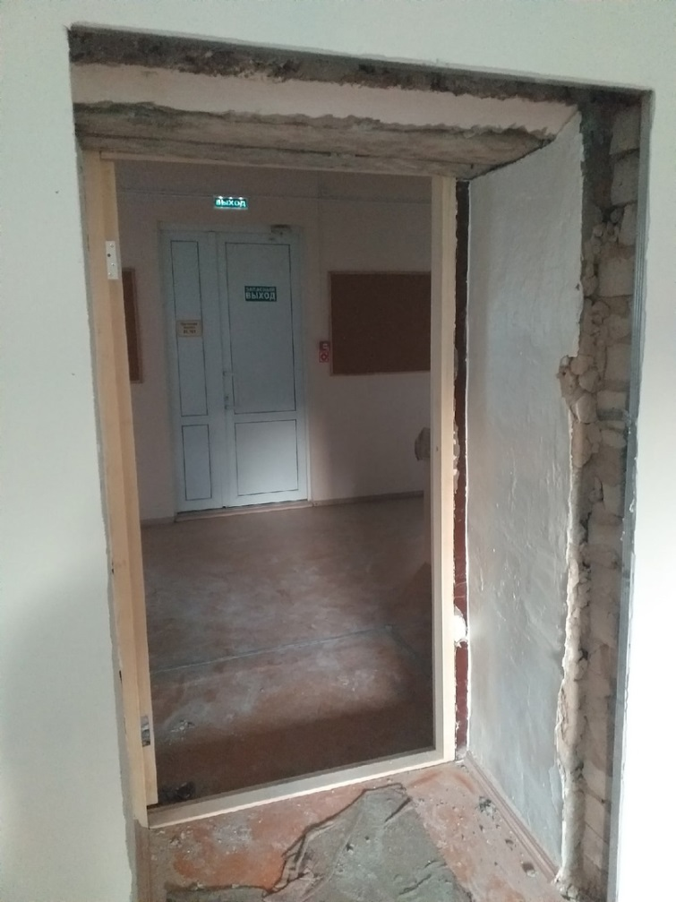
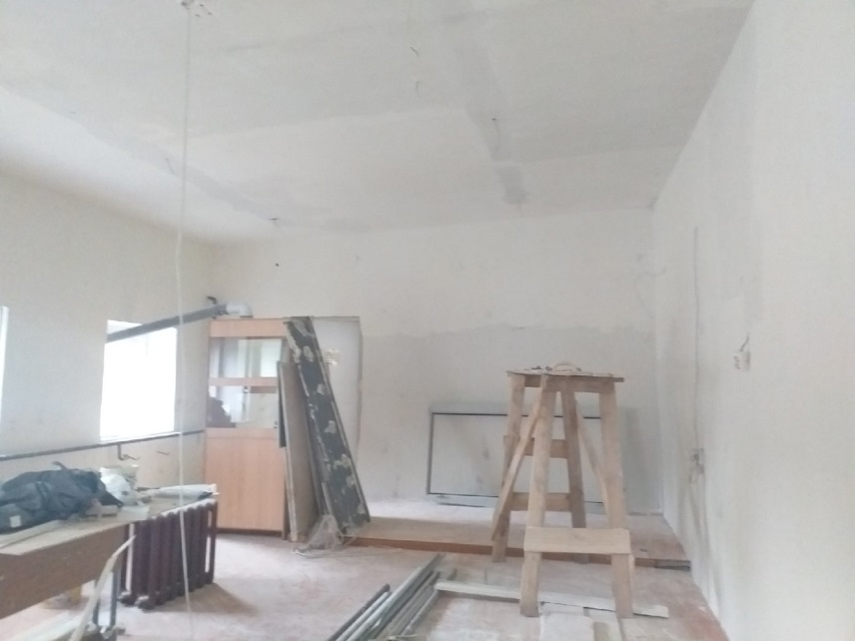
Ход ремонтных работ кабинет химии

Slide 7
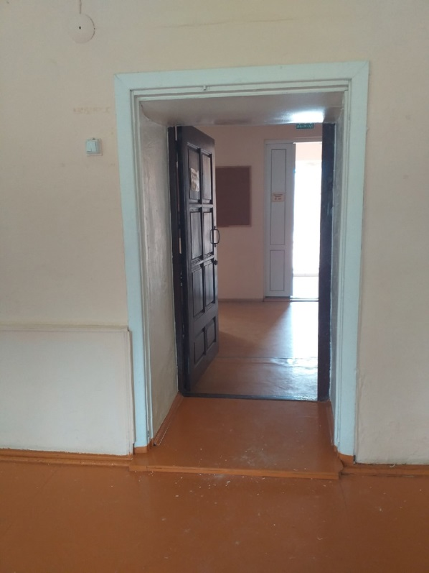
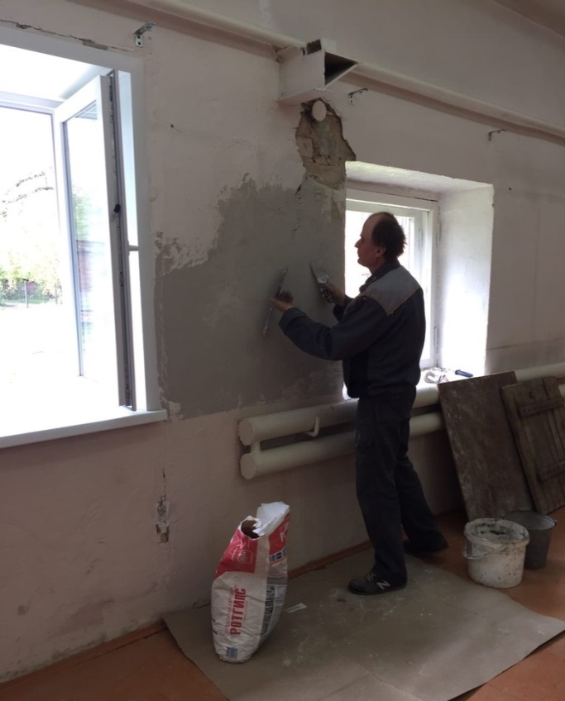
Кабинет химии до начала работ

Slide 8
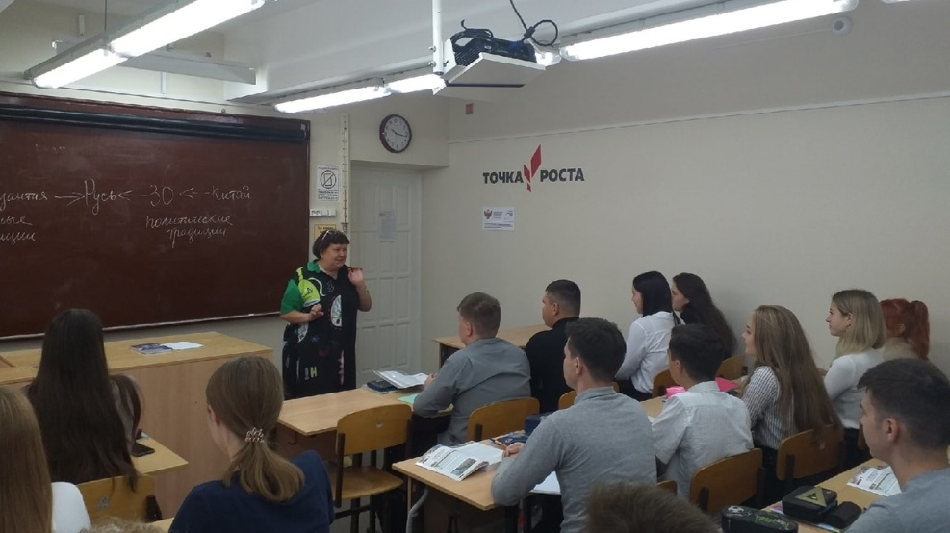
Капитальный ремонт кабинетов (по руководству о брендировании) Кабинет физики

Slide 9
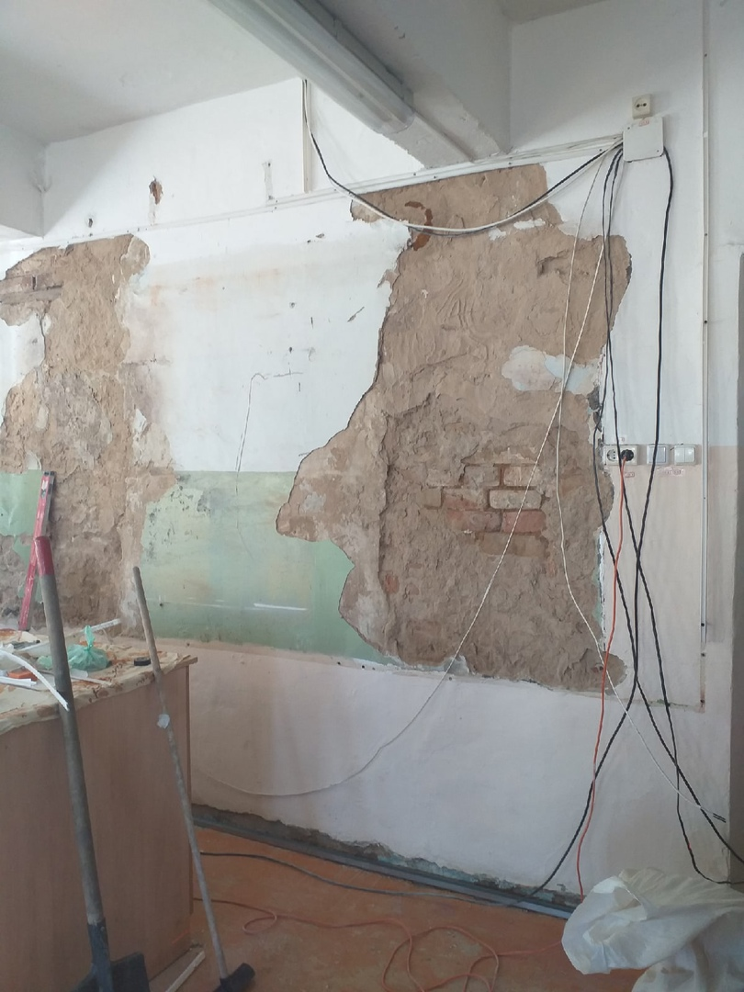
Ход ремонтных работ кабинет физики

Slide 10
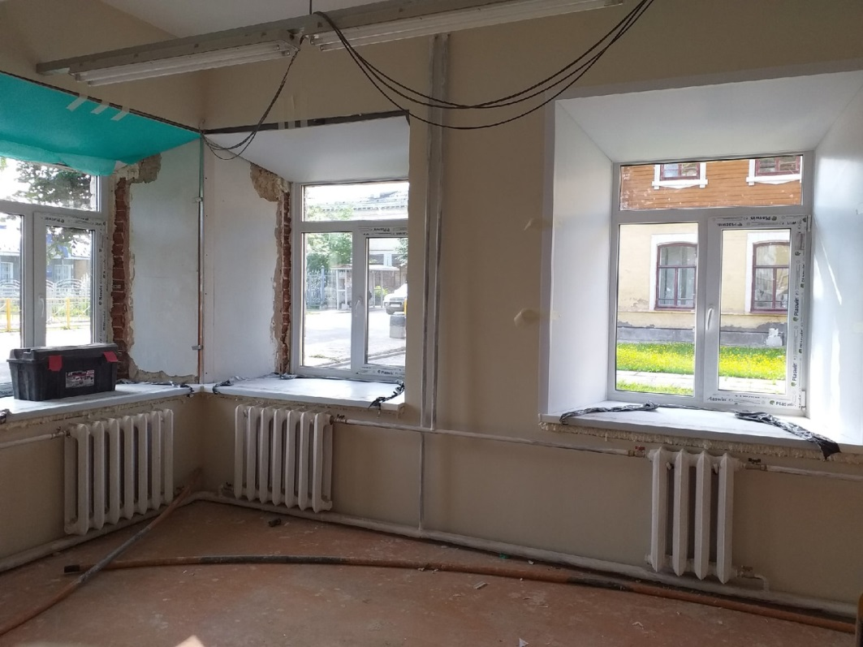
Ход ремонтных работ кабинет физики

Slide 11
Кабинет физики. До начала работ

Slide 12
Капитальный ремонт кабинетов (по руководству о брендировании) Кабинет биологии

Slide 13
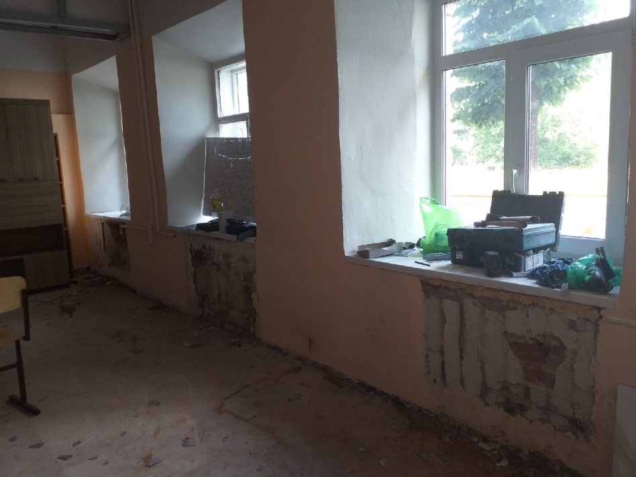
Ход ремонтных работ кабинет биологии

Slide 14
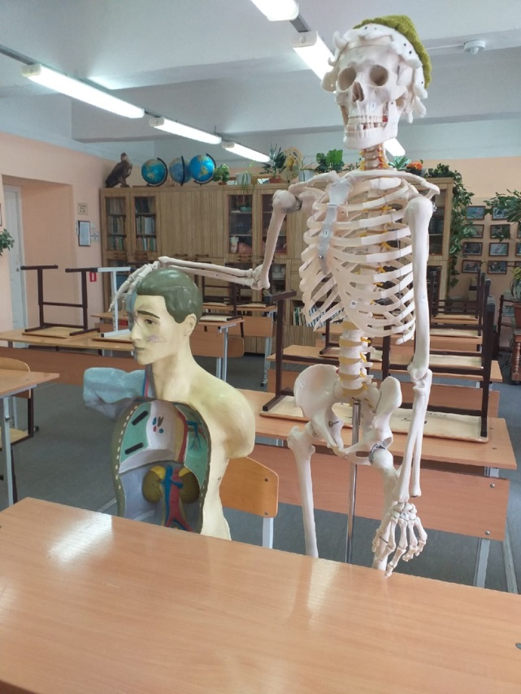
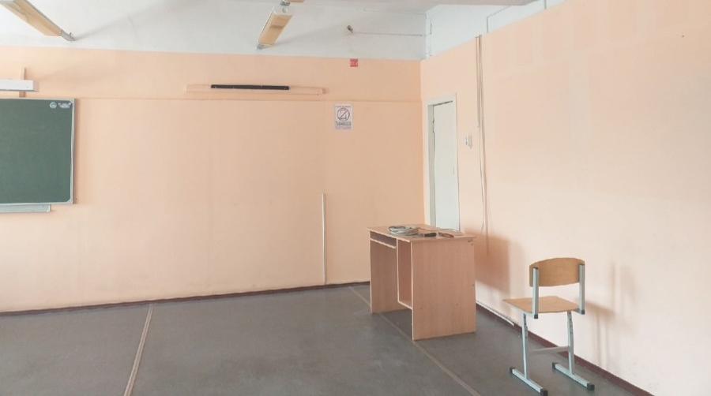
Кабинет биологии до начала работ

Slide 15
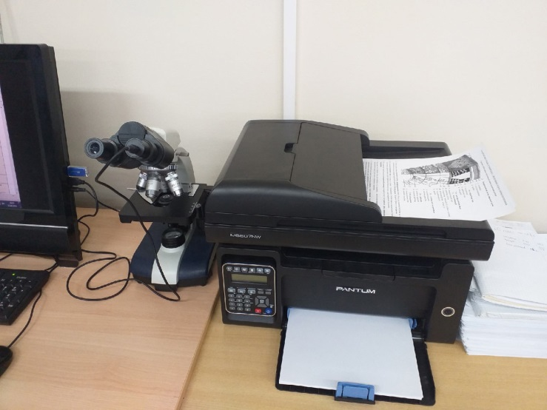
Оборудование для Центра «Точка РОСТА»
-МФУ
- Ноутбуки (для учителя)
- Посуда и оборудование для ученических опытов
(например,
Набор чашек Петри;
Набор препаровальных инструментов (игла угловая, игла препоравальная прямая, ножницы, пинцет, скальпель хирургический);
Ложка для сжигания веществ;
и т.д.

Slide 16
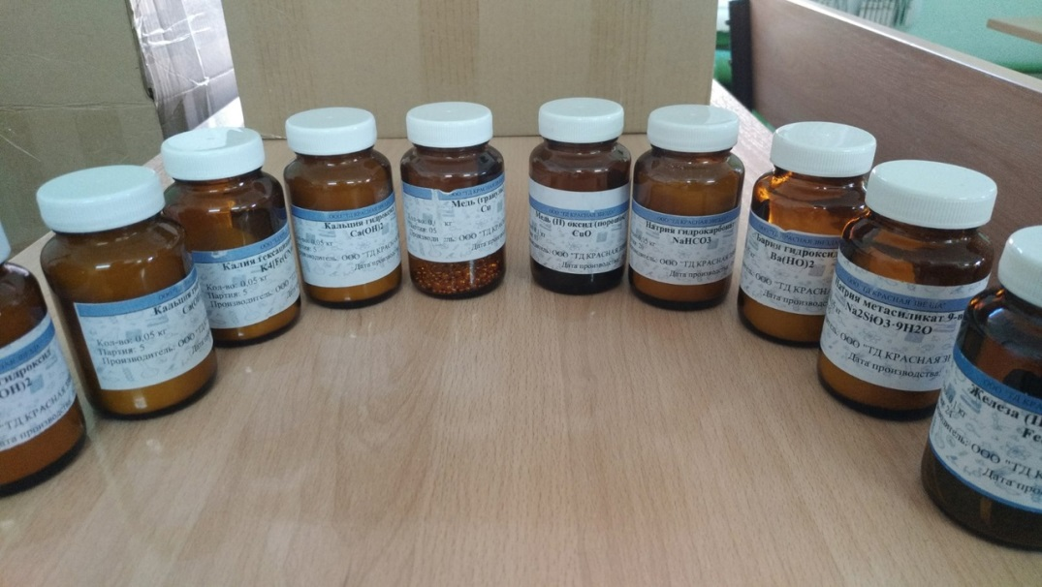
Оборудование для Центра «Точка РОСТА»
ХИМИЧЕСКИЕ РЕАКТИВЫ
(стоимость комплекта
25,2 тыс. руб.)
Кислоты
Гидроксиды
Оксиды металлов
Металлы
Углеводороды
и т.д.
Всего 19 наборов

Slide 17
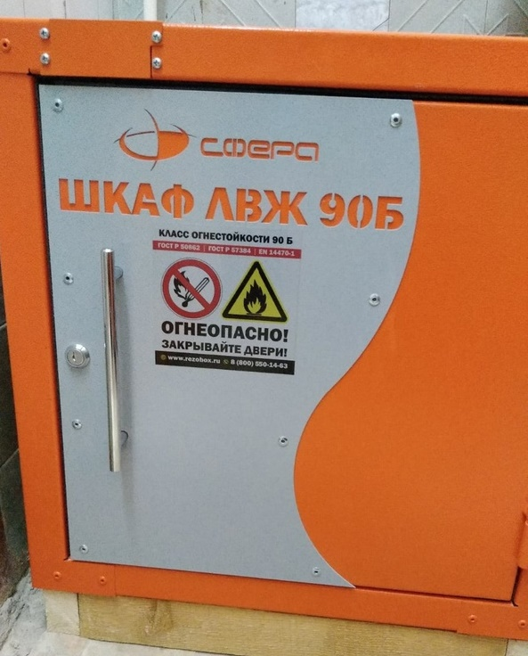
Лаборантская кабинета химии
Обеспечено нормативное безопасное хранение химических веществ, реактивов.
Закуплен специализированный противопожарный шкаф
(стоимость 52 тыс. руб.)
Требование к помещениям «Точки роста»

Slide 18
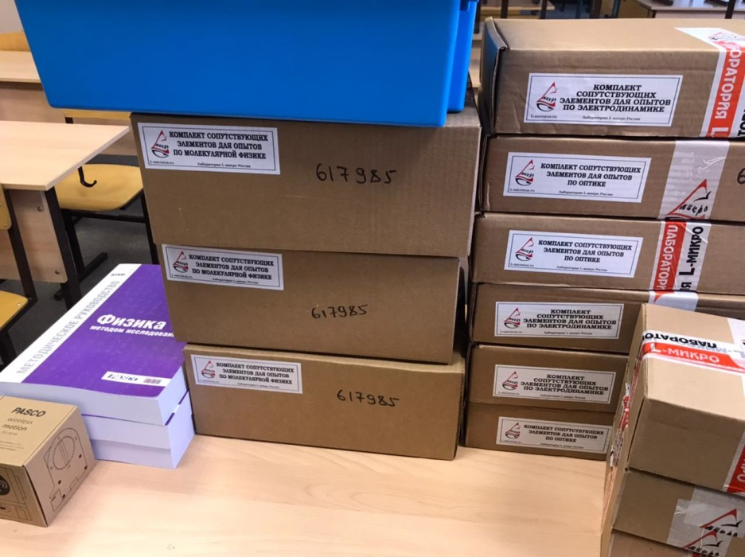
Оборудование для Центра «Точка РОСТА»
Оборудование для лабораторных работ и ученических опытов (на базе комплектов ОГЭ)
(Стоимость комплекта
340 тыс. руб.)
Образовательный конструктор для практики блочного программирования с комплектом датчиков
(Стоимость комплекта
96,9 тыс. руб.)

Slide 19
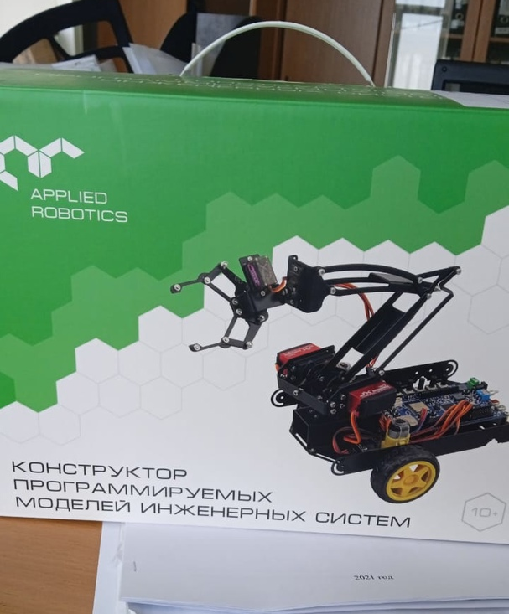
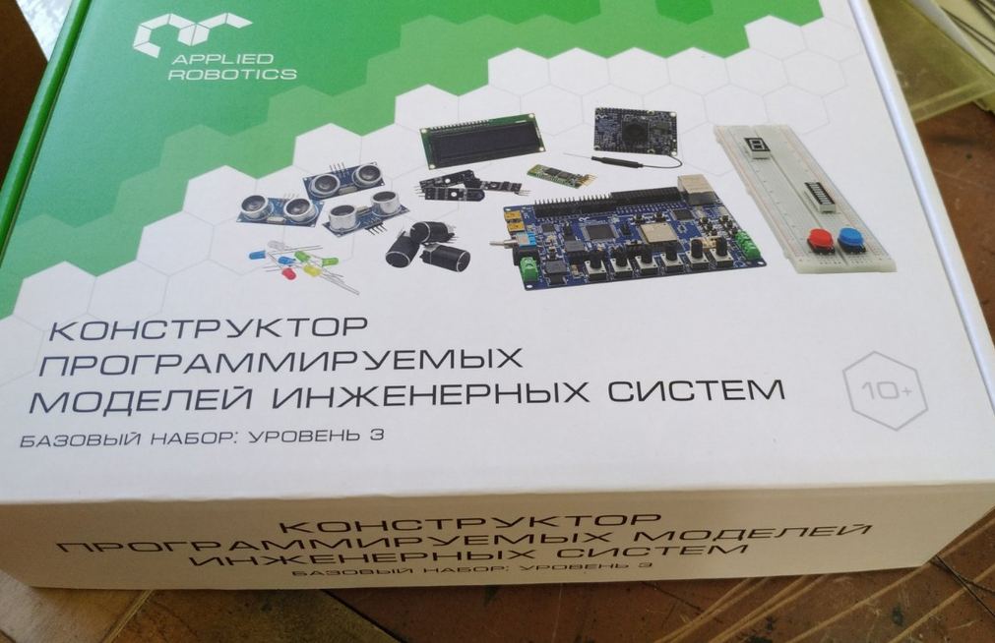
Оборудование для Центра «Точка РОСТА»
Образовательный набор по механике, мехатронике и робототехнике
(стоимость комплекта
112, 9 тыс. руб.)

Slide 20
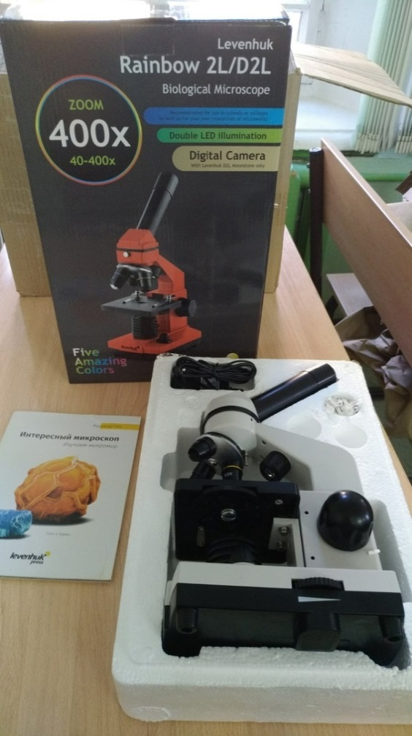
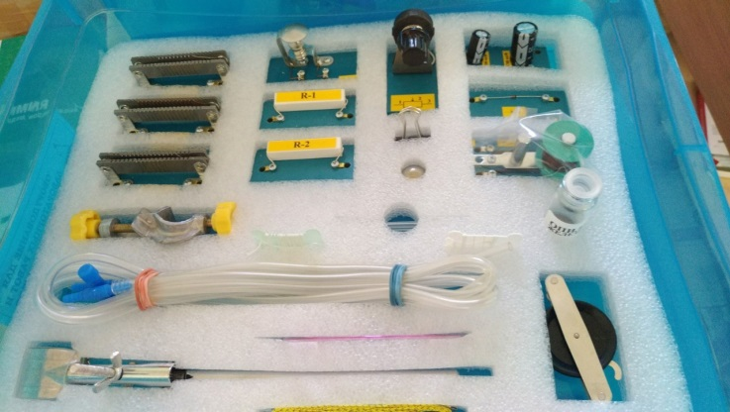
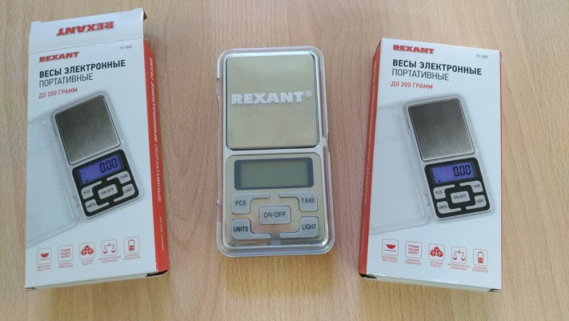
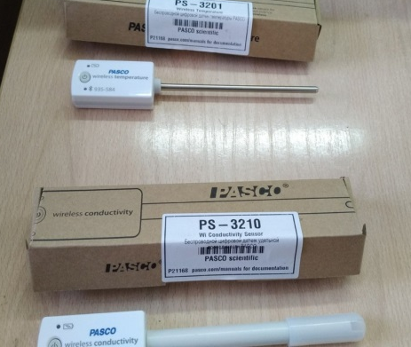
Оборудование для Центра «Точка РОСТА»
Цифровая лаборатория для школьников
(стоимость комплекта
591, 8 тыс. руб.
Программное обеспечение,
Датчики (электропроводности раствора, кислотности раствора, движения, температуры, давления,
Датчик-вольтиметр,
Весы электронные,
цифровой микроскоп,
Наборы для изготовления микропрепаратов,
Микропрепараты,
Комплекты сопутствующих элементов для опытов по темам (например, резисторы, катушка-моток, зажимы, соединительные провода, электродвигатель, электроды и т.д.)

Slide 21
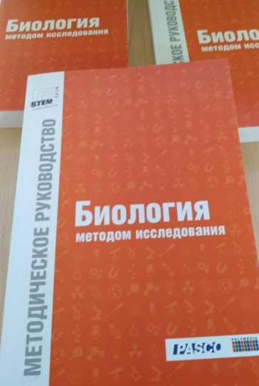
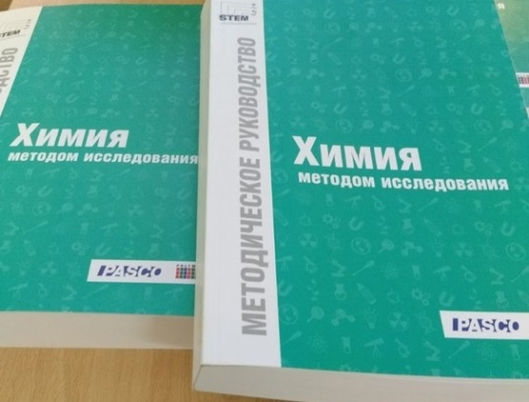
Подготовка учителей и администрации гимназии
Руководитель центра "Точка роста" естественно-научной и технологической направленностей МКОУ гимназии г. Слободского – Пахтусова Наталья Геннадьевна, заместитель директора по УВР.
Все педагоги прошли специальную курсовую подготовку ФГАОУ ДПО «Академия Минпросвещения России», курсовую подготовку в Институте развития Кировской области, обеспечены методической литературой.
Изучается опыт коллег других регионов.
Педагоги Центра «Точка роста» гимназии
Будин Олег Александрович (биология)
Пушкарева Татьяна Юрьевна (химия)
Суслов Анатолий Дмитриевич
(физика)
Серебрякова Ирина Михайловна
(физика)

Slide 22
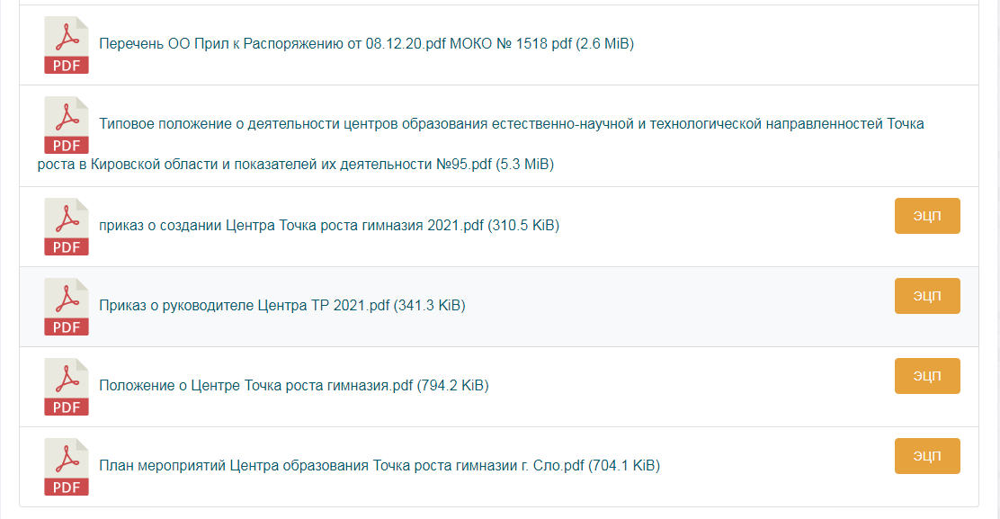
Нормативные документы Центра «Точка роста»
На сайте гимназии
https://gimslob.ru/

Slide 23
Оборудование Центра «Точка роста» используется на уроках, кружках, занятиях внеурочной деятельности

Slide 25
Гимназия г. Слободского Химическая лаборатория

Slide 26
Мы в начале интересного пути!
Спасибо за внимание!

